Slide 1
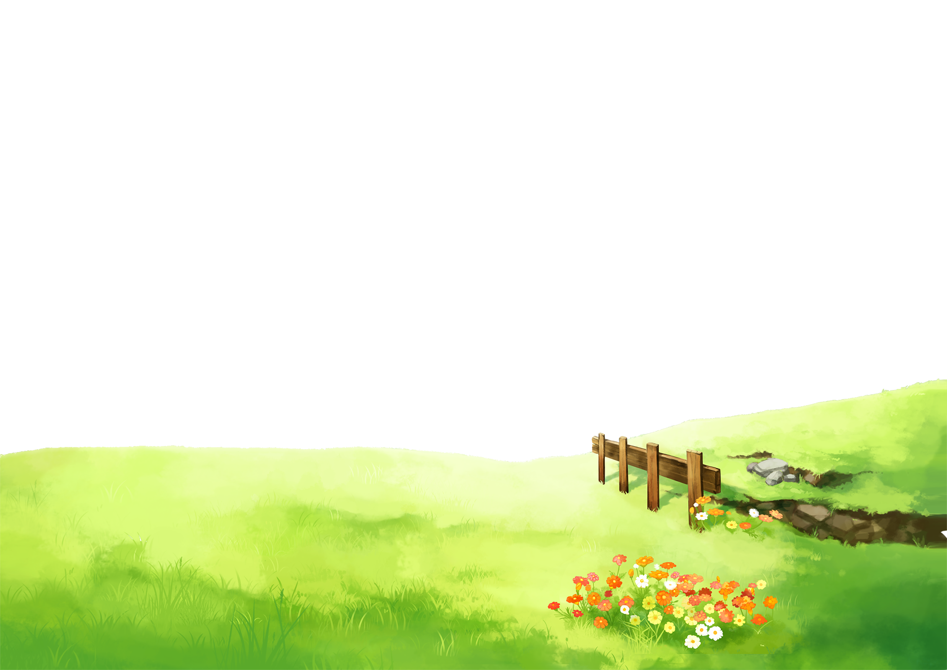
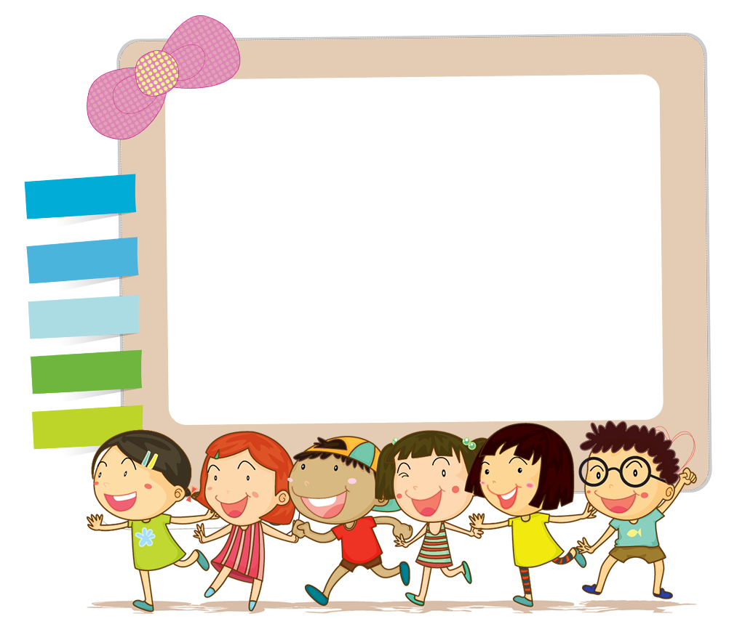







Nguyễn Thị Ái Quyên

Slide 2







Slide 3



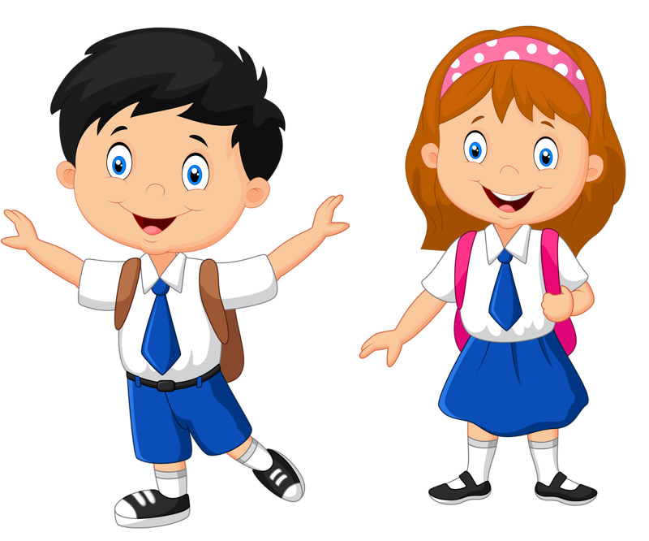


Hoạt động 1: Khám phá vì sao cần thiết lập quan hệ bạn bè

Slide 4
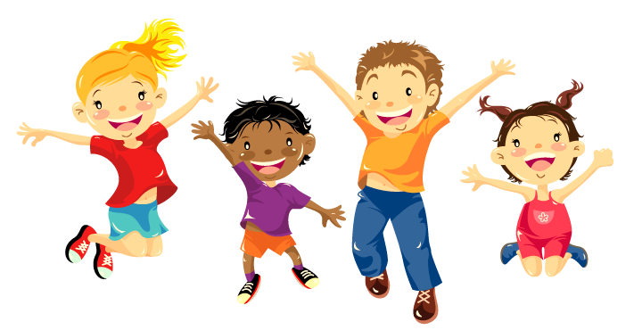

Hoạt động 2: Tìm hiểu cách thiết lập quan hệ ban bè

Slide 5
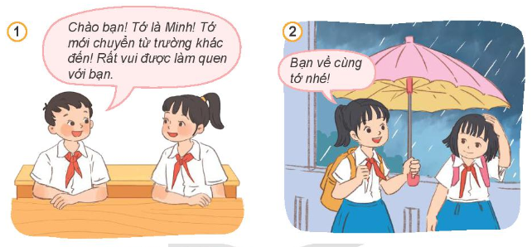
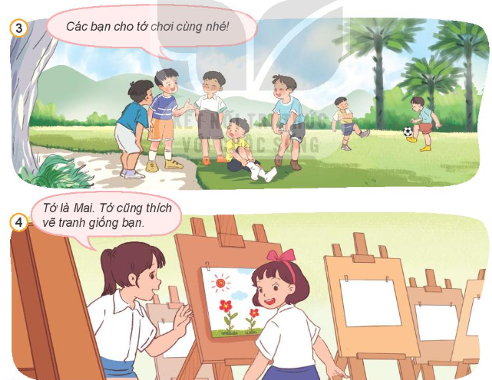

Các bạn trong tranh đã làm gì để thiết lập quan hệ bạn bè?
Thảo luận nhóm 4

Slide 6


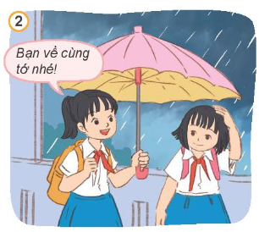
Bạn nữ thể hiện sự quan tâm và chia sẻ với bạn qua việc rủ bạn đi chung ô khi trời mưa mà bạn quên không mang ô, áo mưa.

Slide 7
Cách nào khác để thiết lập quan hệ bạn bè
Cho bạn mượn đồ dùng học tập khi bạn quên
Giúp giảng cho bạn bài khó
Chia sẻ cuốn sách hay
Đề nghị bạn tham gia cùng trò chơi
Chia sẻ đồ ăn ngon
Cùng tham gia các câu lạc bộ,…

Slide 8


Slide 9



